Slide 1
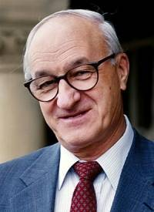
Η ΚΟΙΝΩΝΙΚΗ ΘΕΩΡΙΑ BANDURA
ΞΑΝΘΟΥΛΗ ΜΑΡΙΑ
ΘΕΩΡΙΕΣ ΜΑΘΗΣΗΣ
ΕΞΑΜΗΝΟ Α

Slide 2
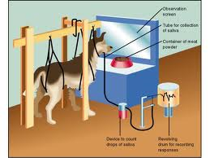

Slide 5
Σ=ΣΥΜΠΕΡΙΦΟΡΑ
Α=ΑΤΟΜΟ
Π=ΠΕΡΙΒΑΛΛΟΝ

Slide 6
ΑΜΦΙΔΡΟΜΟΣ ΝΤΕΤΕΡΜΙΝΙΣΜΟΣ
ΤΟ ΚΆΘΕ ΣΤΟΙΧΕΙΟ
ΥΠΕΡΙΣΧΥΕΙ
ΑΝΑΛΟΓΑ ΜΕ
ΤΗ ΠΕΡΙΠΤΩΣΗ
ΌΧΙ
ΑΞΙΟΛΟΓΙΚΑ
ΥΠΑΡΧΟΥΝ ΣΤΑΤΙΚΕΣ ΕΠΙΔΡΑΣΕΙΣ (ΔΥΝΑΜΕΙ) ΤΙΣ ΟΠΟΙΕΣ ΤΟ ΑΤΟΜΟ
ΜΕΤΑΤΡΕΠΕΙ ΣΕ ΕΝΕΡΓΕΙΑ ΑΝΑΛΟΓΑ
ΜΕ ΤΟΥΣ ΠΑΡΑΓΟΝΤΕΣ

Slide 9
ΓΙΑΤΙ ΟΝΟΜΑΣΤΗΚΕ
ΚΟΙΝΩΝΙΚΟΓΝΩΣΤΙΚΗ
ΘΕΩΡΙΑ;

